Slide 1

PROYECTO “IntegraJob”
PRESENTACIÓN CAPSTONE

Slide 2



“Integra Job”
Integrantes del proyecto y responsabilidades
Javier Rivas
Rol principal: Scraping, ETL y QA.
Recolección y normalización de datos laborales con Scrapy/Python.
Desarrollo de pipelines ETL para ingesta y limpieza de datos.
Apoyo en modelado de datos e integración del motor de matching.
Pruebas de calidad: unitarias, integración y accesibilidad.
Documentación técnica, manuales y retrospectiva.
Carlos Colmenarez
Rol Principal: Backend (API & Motor de correspondencia)
Modelado de base de datos.
Desarrollo del motor de correspondencia (matching y análisis semántico).
Soporte en infraestructura y despliegue (nube + Docker).
Documentación y cierre (manual de usuario, retrospectiva)
Francisco Eljuri
Rol principal: Responsable de Frontend y Chatbot
Desarrollo de la interfaz web (React/Vite).
Implementación del chatbot inclusivo.
Configuración de entornos en nube y contenedores.
Apoyo en documentación y pruebas de usabilidad.

Slide 3
“Integra Job”
DESCRIPCIÓN DEL PROYECTO
Situación Actual
El mercado laboral chileno presenta una brecha de inclusión: las ofertas no suelen considerar accesibilidad física ni acomodos razonables, lo que genera barreras invisibles, incompatibilidad con el puesto y alta rotación. Además, los portales priorizan cantidad de vacantes por sobre pertinencia inclusiva.
Propuesta de solución
Plataforma digital con chatbot inclusivo que recolecta y filtra ofertas de empleo por criterios de accesibilidad. Construye perfiles personalizados según necesidades del usuario y recomienda vacantes con una justificación clara de compatibilidad. Además, incluye una sección para que las empresas publiquen empleos inclusivos.

Slide 4
“Integra Job”
Objetivo general
Diseñar e implementar una plataforma digital inclusiva que, mediante un chatbot web, facilite la búsqueda y recomendación personalizada de ofertas laborales para personas neuro divergentes.
Objetivos específicos
Levantar requerimientos considerando accesibilidad e inclusión.
Definir una taxonomía de accesibilidad y acomodos razonables.
Implementar procesos ETL y normalización de datos laborales.
Construir un motor de matching basado en reglas y análisis semántico.
Desarrollar un chatbot web inclusivo para guiar a los usuarios.
Diseñar arquitectura escalable (frontend, backend y base de datos).
Aplicar pruebas de calidad, accesibilidad y usabilidad.
Incorporar retroalimentación de usuarios para mejorar recomendaciones.
Gestionar el proyecto mediante planificación y roles definidos.

Slide 5
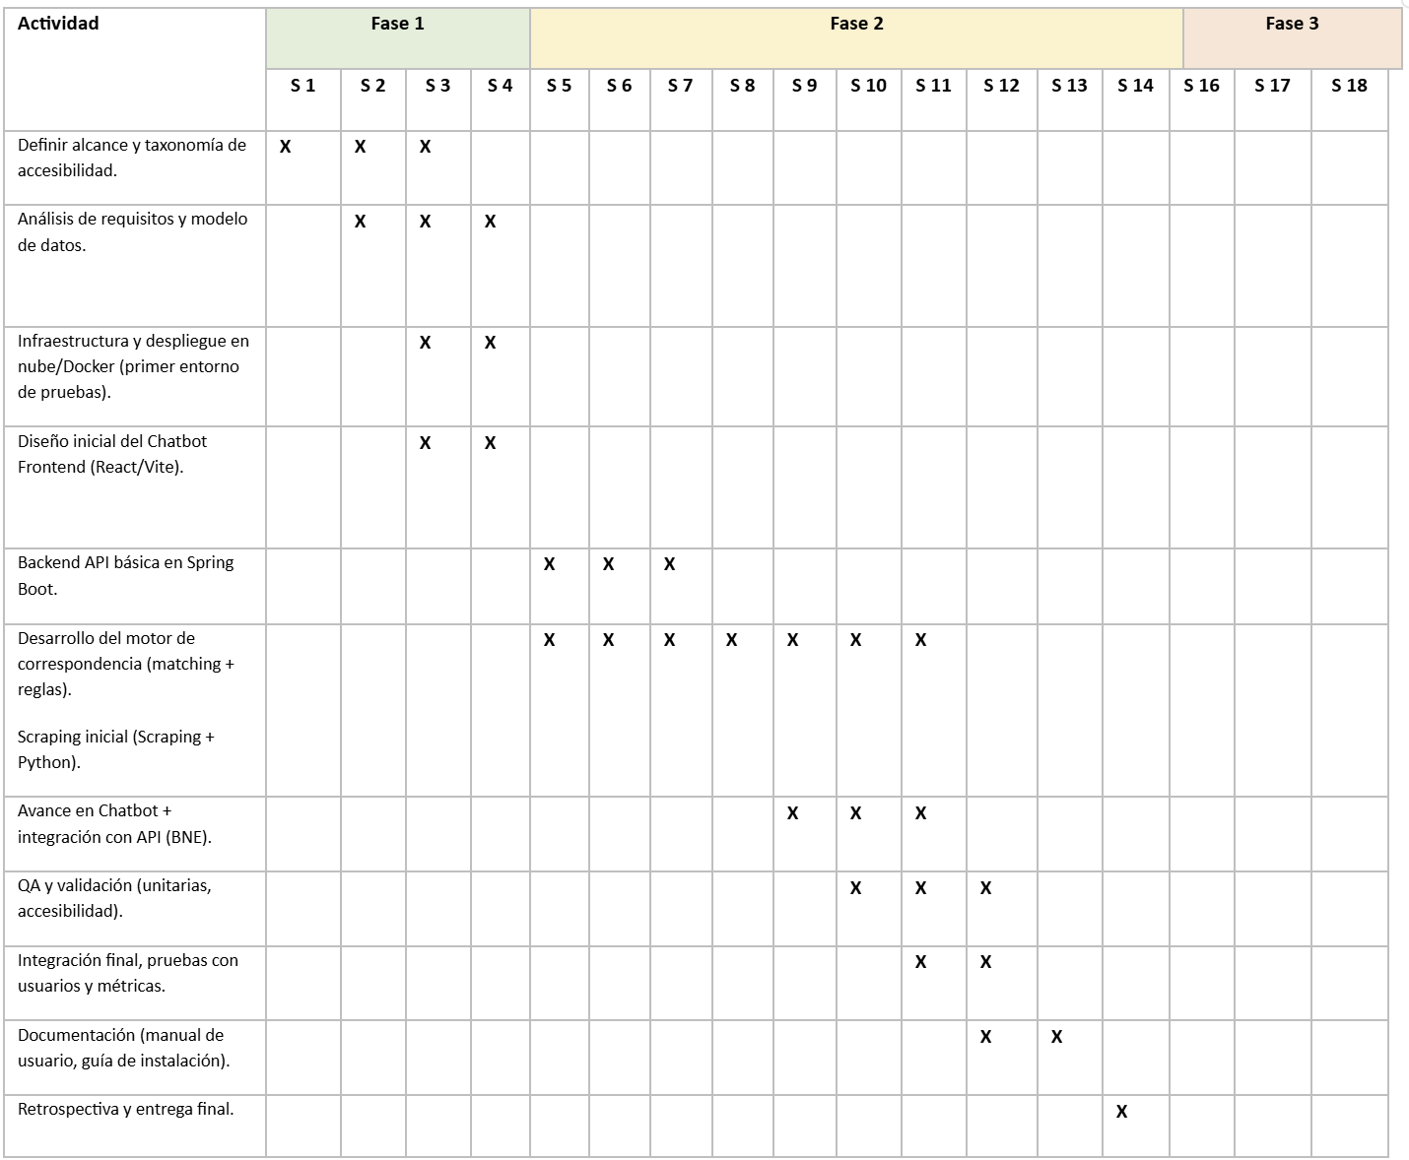
“Integra Job”
Cronograma

